Slide 1
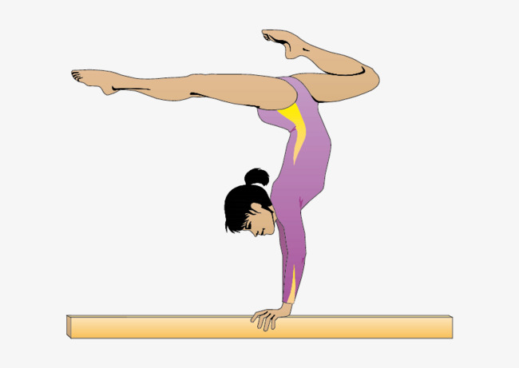
الوثبات على لعارضة التوازن

Slide 2
1-وثبة القطة
من الوثبات السهلة ويتم اعطائها للمبتدئات كما انها تستخدم على البساط الارضي مع عارضة التوازن ، تقوم اللاعبة برفع احدى قدميها بزاوية (90) اذ مفصل الركبة متساويا مع زاوية الورك وعند انزال الرجل المرفوعة يتم رفع الرجل الاخرى والذراعان الى الجانبين وتكون الحركة مشابهة لقفزات القطة .

Slide 3
2- المقصية
من الاسم تكون شكل الحركة مشابهة للتقاطع المقص اللاعبة برفع الرجل اليمنى اماما عاليا ثم يتم رفع الرجل اليسرى ويتقاطعان ثم تهبط القدم اليمنى بعدها اليسار امامها والذراعين الى الجانبين ، وتؤدى الحركة بمستوى مفصل الورك .

Slide 4
مهارات الهبوط نصف وقوف جانبي
تقوم اللاعبة باداء مهارة الوقوف على اليدين وقبل اكمال مرحلة الوقوف كاملا تقوم بدفع احدى الذراعين واخذ جانب العارضة للهبوط على الارض والجسم مستقيم وتبقى اليد الاخرى للارتكاز على العارضة الى لحظة الهبوط ثم رفع الذراعين الى الجانبي.

Slide 5
صور توضيحيه للمهارة

Slide 6
